Slide 1
GeoCAM

Slide 2
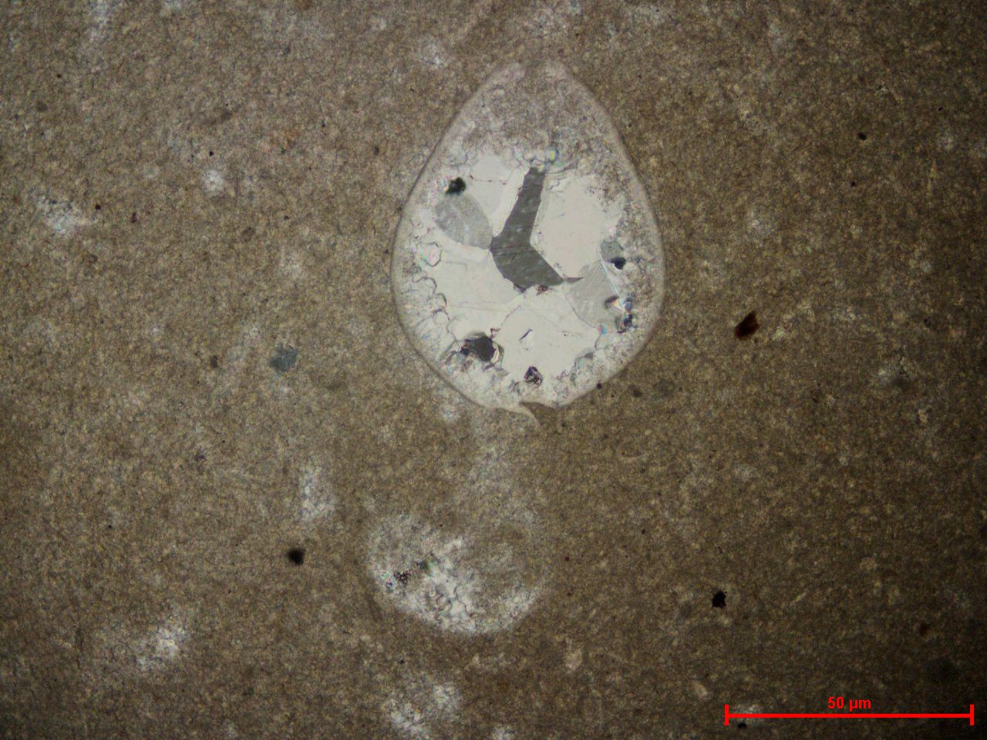
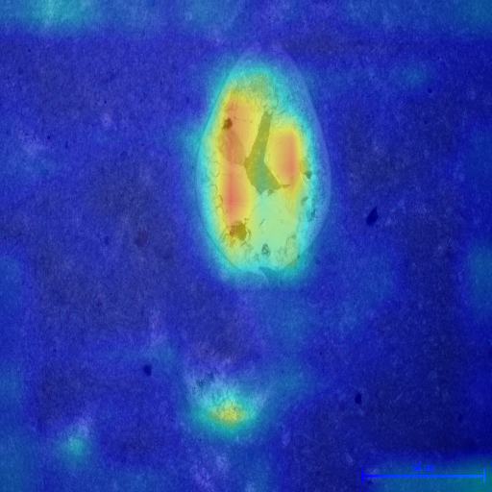
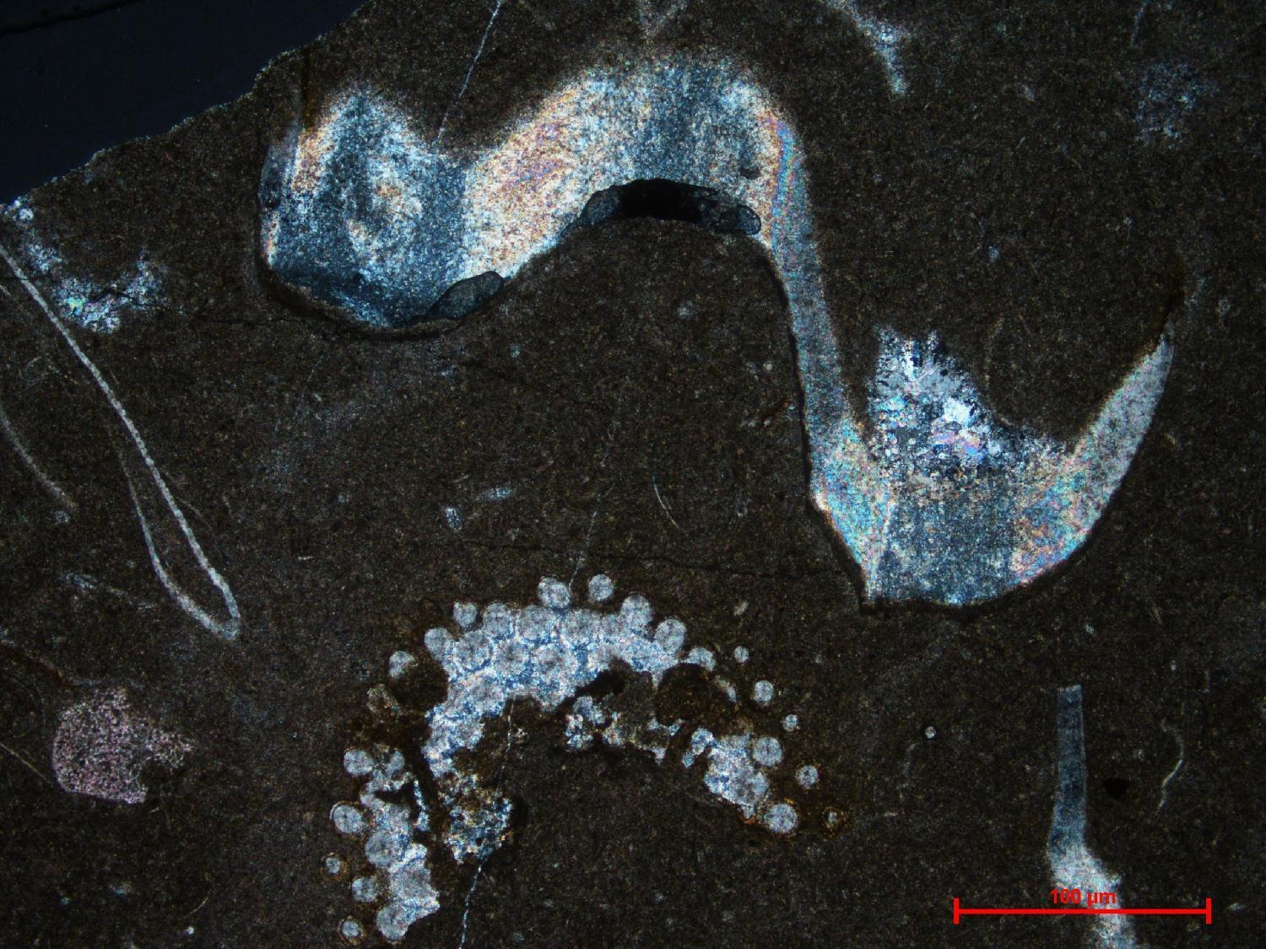
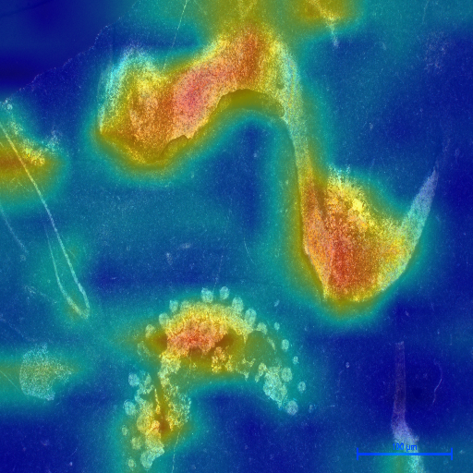
主要工作一：CAM模型蒸馏

Slide 3
流程
CAMnet
利用高准确率大模型ResNet101抽取CAM热力图并制作蒸馏数据集
改造裁剪MobileNetv3_small模型至800k以下
进行蒸馏学习得到超轻量CAM模型CAMnet

Slide 4
为什么要这么做
为了验证CAM的分布是可学习的
为了加速CAM的计算与生成
为了便于将模型应用并部署到嵌入式设备上

Slide 5
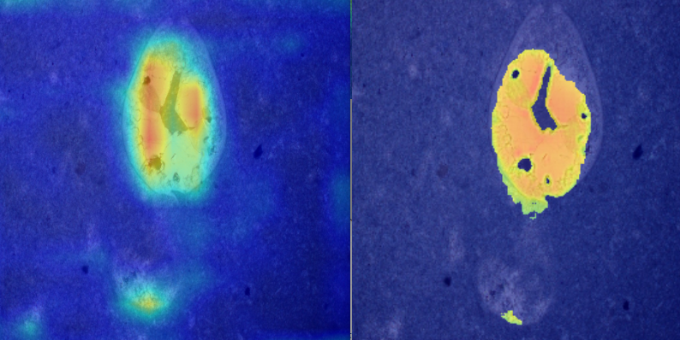
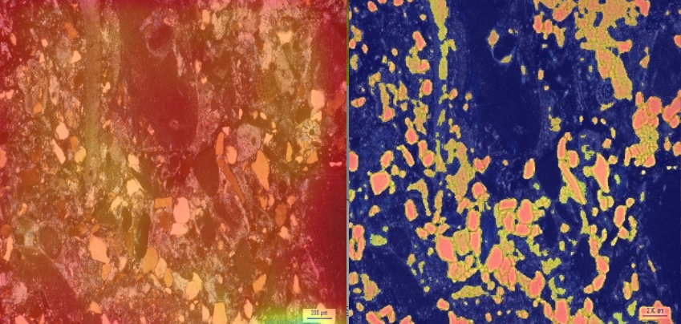
主要工作二：对CAMnet的应用

Slide 6
流程
应用
输入图片
计算图片GLCM并进行归一化等操作得到权值
图片预处理后喂入CAMnet得到CAM权值
将GLCM权值与CAM权值截断加权得到最终放缩权值
将放缩权值与原图像进行叠加显示得到最终热力图

Slide 7
为什么这么做
岩层图像的判断主要依赖于纹理特征，所以结合glcm更能显示出关键区域的纹理特征，更好的辅助人去识别
岩层图像可能出现信息过于丰富故而CAM全局关注的情况，导致辅助判断失效，此时结合glcm更能清晰的提取纹理特征过滤其他信息，方便人去观察
分层处理的模块组织方式易于拓展更多功能，以及便于嵌入式部署，和方便分散计算量

Slide 8
未来可以做的工作
验证CAM蒸馏的压缩极限以及不同数据集上的蒸馏效果
结合更多的特征来与CAM一起生成更好的效果的热力图
对当前生成的热力图进行二次分析以获得更多有用信息
将CAM以某种方式作为一个预处理模块或注意力机制来应用于通用领域上的迁移学习方法
继续探索在嵌入式上的落地与改进

